Slide 1

802.1x概览
达则兼济天下，穷则独善其身！

Slide 2


一、 802.1x 作用
二、 802.1x的认证体系结构
三、 802.1x 的认证过程
四、 802.1x报文结构
目录

Slide 3
一、 802.1x 作用
802.1x 协议起源于 802.11 协议，802.11 协议是标准的无线局域网协议。
802.1x 协议的主要目的是为了解决无线局域网用户的接入认证问题。
802.1x 是 IEEE 为了解决基于端口的接入控制（Port-Based Access Control ）而定义的
一个标准，实现用户级的接入控制。
802.1X 是基于端口的认证策略（这里的端口可以是一个实实在在的物理端口也可以
是一个就像 VLAN 一样的逻辑端口，对于无线局域网来说这个“端口”就是一条信道）
802.1X 的认证的最终目的就是确定一个端口是否可用。对于一个端口，如果认证成
功那么就 “打开” 这个端口， 允许所有的报文通过； 如果认证不成功就使这个端口
保持 “关闭” ，此时只允许 802.1X 的认证报文 EAPOL （Extensible Authentication Protocol over LAN） 通过。

Slide 4
二、 802.1x的认证体系结构
1、Supplicant System，客户端(PC/网络设备)
客户端需要支持 EAPOL 协议，客户端必须运行 802.1X 客户端软件
2、Authenticator System，认证系统（交换机）
是根据客户的认证状态控制物理接入的设备， switch 在客户和认证服务器间充当代理
角色 。 switch 与 client间通过 EAPOL 协议进行通讯，switch 与认证服务器间通过
EAPoRadius 或 EAP 承载在其他高层协议上，以便穿越复杂的网络到达Authentication
Server ；switch 要求客户端提供 identity， 接收到后将 EAP 报文承载在 Radius 格式的报文
中， 再发送到认证服务器，返回等同；switch 根据认证结果控制端口是否可用
3、Authentication Server System，认证服务器系统（radius 服务器）
对客户进行实际认证，认证服务器核实客户的identity， 通知 swtich 是否允许客户端访问
LAN 和交换机提供的服务。 Authentication Sever 接受Authenticator 传递过来的认证需求
，认证完成后将认证结果下发给Authenticator，完成对端口的管理

Slide 5
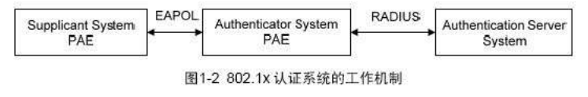
三、 802.1x 的认证过程
基于 802.1x 的认证系统在客户端和认证系统之间使用 EAPOL 格式封装 EAP 协
议传送认证信息，认证系统与认证服务器之间通过 RADIUS 协议传送认证信息

Slide 6
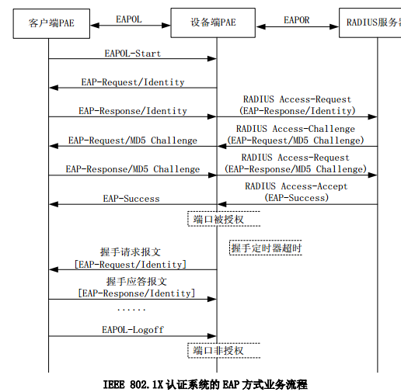
三、 802.1x 的认证过程

Slide 7
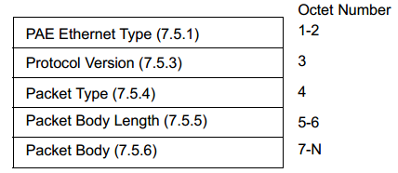
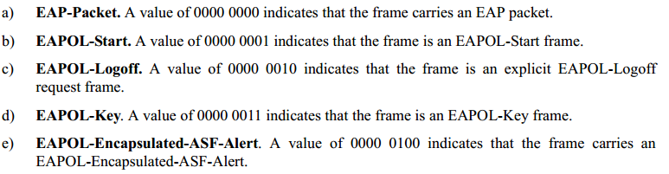
四、 802.1x报文结构
1、EAPOL报文格式
PAE Ethernet Type：0x888E
Protocol Version：EAPOL发送发所支持的协议版本号
Packet Type：发送的包类型
报文mac地址为：01-80-C2-00-00-03

Slide 8
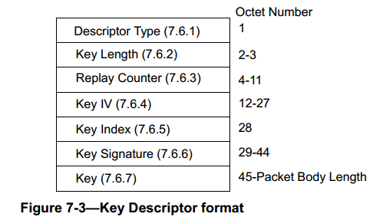
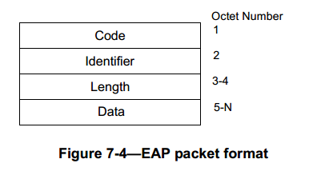
四、 802.1x报文结构
Packet Body Length：代表Packet Body的长度，如果为0，代表没有Packet Body域
Packet Body:如果Packet Type为EAP-Packet、EAPOL-Key、EAPOL-Encapsulated-ASF-Alert
就会存在这个域,如果是EAP-Start或者EAP-Logoff这个域为空

Slide 9
四、 802.1x报文结构
当EAPOL的Packet Type为EAP-Packet时Packet Body就是EAP数据包
code:EAP包的类型，有四种
  request -1
  response -2
  success -3
  failure -4
identifier:辅助进行response和request消息的匹配
length：eap包的长度，包括code、id、len、data
data：内容格式由code决定

Slide 10
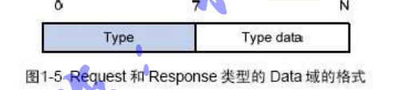
四、 802.1x报文结构
当code为success或者failure时data域没有，此时length的值为4
当code域的值为request或者是response类型时data域格式为:
type为eap的认证类型，eg：
1为请求id
4为challenge

Slide 11
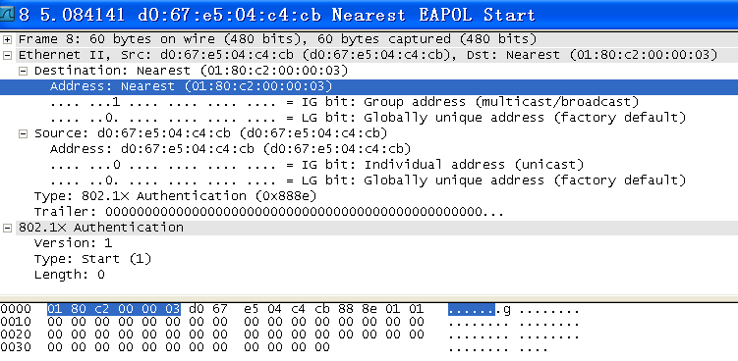
四、 802.1x报文结构
1、部分报文抓包查看：

Slide 12
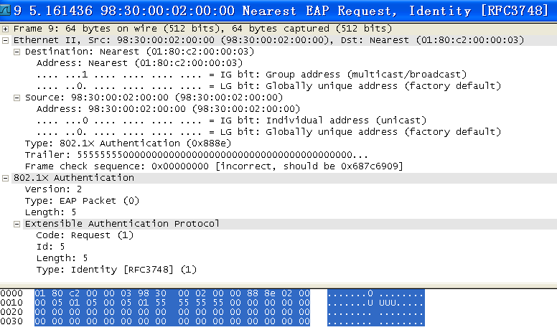
四、 802.1x报文结构
1、部分报文抓包查看：

Slide 13
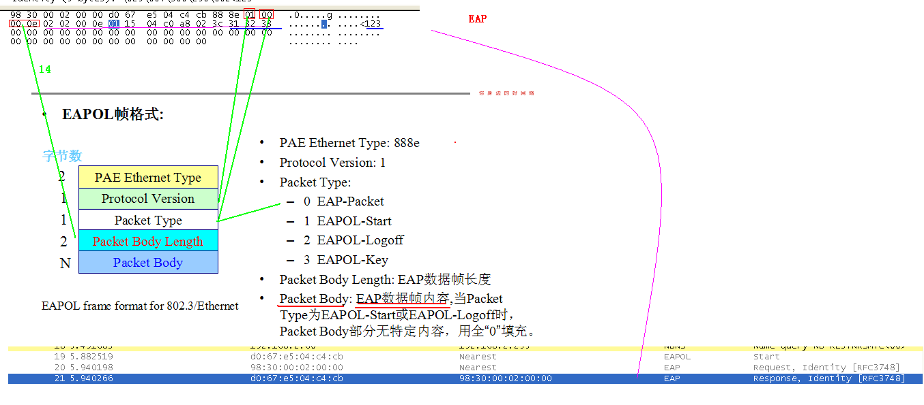
四、 802.1x报文结构
1、部分报文抓包查看：

Slide 14
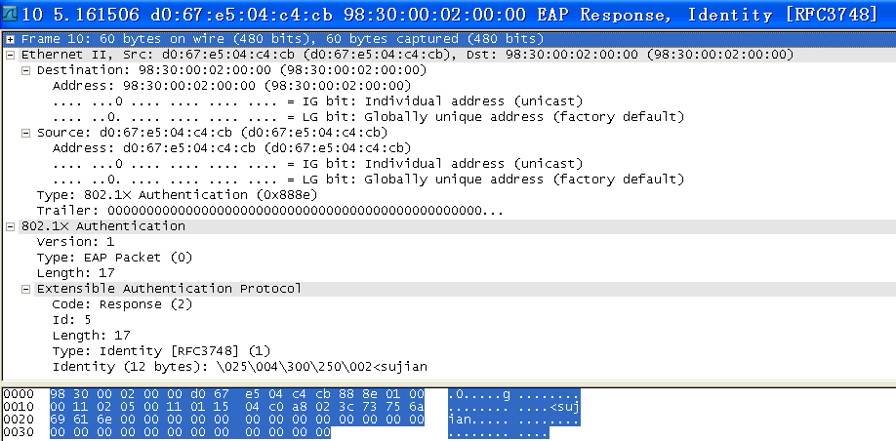
四、 802.1x报文结构
1、部分报文抓包查看：

Slide 15
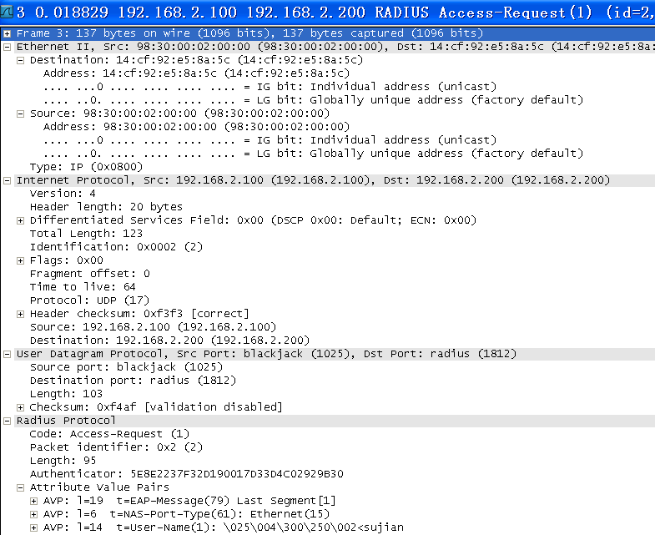
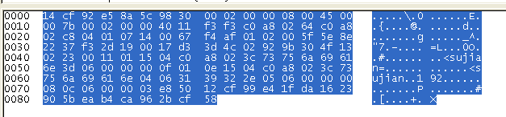
四、 802.1x报文结构
1、部分报文抓包查看：

Slide 16
谢谢观看

